Slide 1
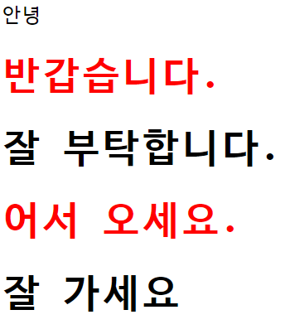
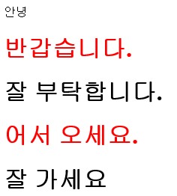
1. 브라우저 통합 CSS(1)
다양한 종류의 웹 브라우저
웹 브라우저마다 기본 글꼴 및 여백이 다름
같은 코드, 같은 내용, 다른 웹 브라우저

Slide 2
1. 브라우저 통합 CSS(2)
Reset CSS 정의
웹브라우저마다 지정된 기본 글꼴 및 여백 등을 통일하는 CSS
https://meyerweb.com/eric/tools/css/reset/index.html
대표적인 Reset CSS이지만 필요에 따라서 간단한 형태로 직접 만들 수도 있음

Slide 3
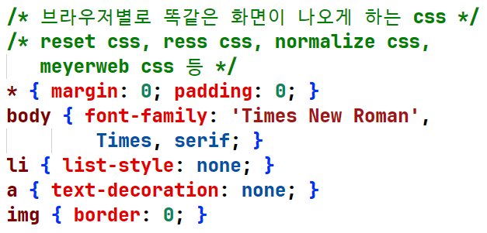
1. 브라우저 통합 CSS(3)
Reset CSS 예시
직접 만든 Reset CSS

Slide 4
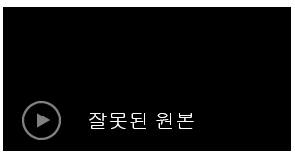
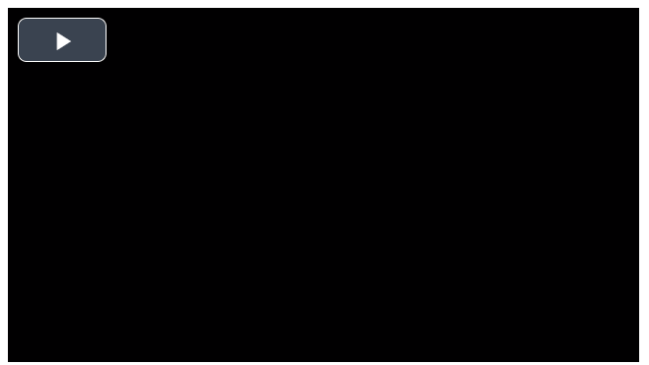
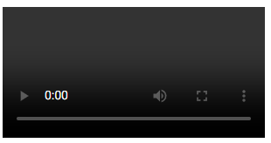
1. 브라우저 통합 CSS(4)
video.js 플러그인
웹브라우저별로 동영상 플레이어 형태가 다름
이를 통일 시켜주는 추가 기능들 중 하나
웹브라우저별로
다른 video 태그 결과
video.js로 만들어진 video 태그 결과

Slide 5
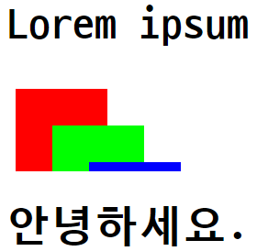
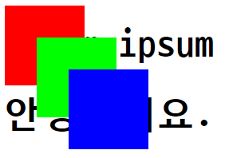
2. 웹 표준 레이아웃(1)
위치 정렬의 필요성
Position:absolute로 인하여 부모 태그와 자식 태그의 위치가 겹칠 때 사용함
위치 정렬 전과 후

Slide 6
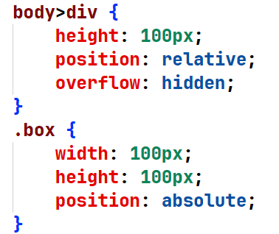
2. 웹 표준 레이아웃(2)
위치 정렬 공식
자손이 absolute라면 부모 태그의 position 변경
부모 태그의 높이 지정 및 overflow:hidden 설정
부모 태그의 position은 static만 아니면 됨

Slide 7

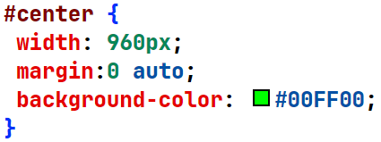
2. 웹 표준 레이아웃(3)
중앙 정렬 공식
width 값 지정 후 margin : 0 auto
너비 지정 후 margin 지정

Slide 8
2. 웹 표준 레이아웃(4)
웹 표준 레이아웃 구성
float 속성을 활용하여 웹 표준 레이아웃을 구성할 수 있음
Header
Navigation
Contents
Aside
Section
Footer
웹 표준 레이아웃 형태

Slide 9
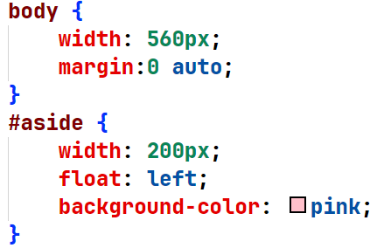
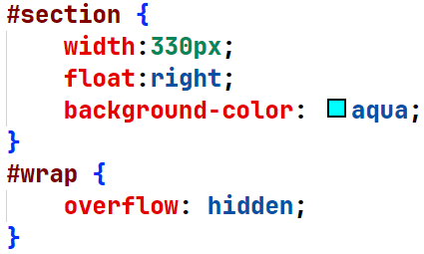
2. 웹 표준 레이아웃(5)
웹 표준 레이아웃 공식
자손 태그에 float 속성 적용 시 부모태그에 overflow:hidden을 추가함
전체가 중앙에 와야하므로 중앙 정렬 공식 적용
#aside와 #section 사이의 10px은 여백을 의미

Slide 10
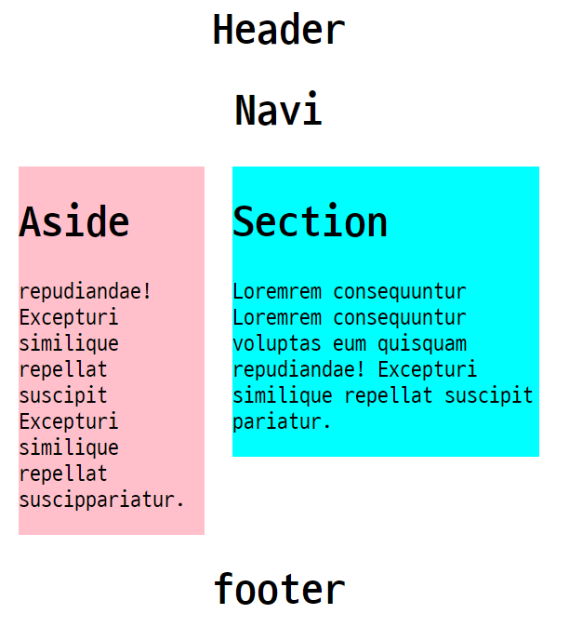
2. 웹 표준 레이아웃(6)
웹 표준 레이아웃 공식 적용 결과
간단한 형태의 웹 표준 레이아웃

Slide 11
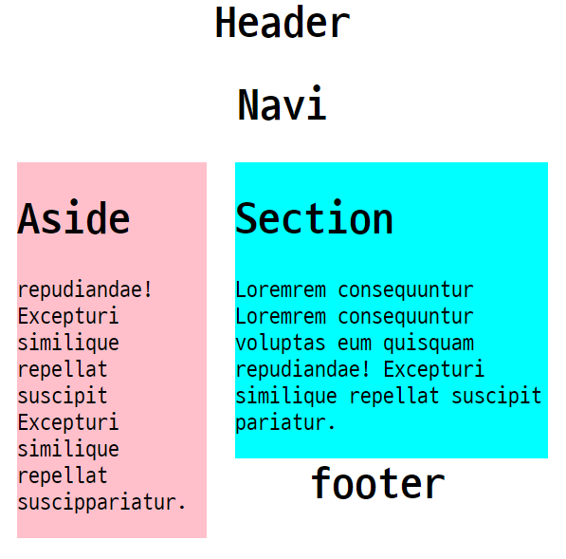
2. 웹 표준 레이아웃(7)
overflow:hidden이 누락 된 경우
간단한 형태의 웹 표준 레이아웃(overflow:hidden 누락)

Slide 12
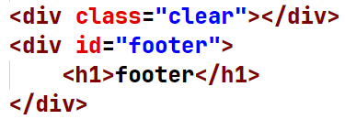
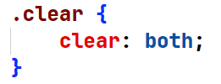
2. 웹 표준 레이아웃(8)
clear:both 적용
구버전 웹브라우저에 적용되지 않을 수 있음
기존의 #wrap이 필요 없어지고 footer 바로 위에 div 태그를 추가한 뒤 clear:both 적용
footer가 적절한 위치로 옮겨지게 됨
overflow:hidden이 적용된 것과 동일한 결과를 보임

Slide 13
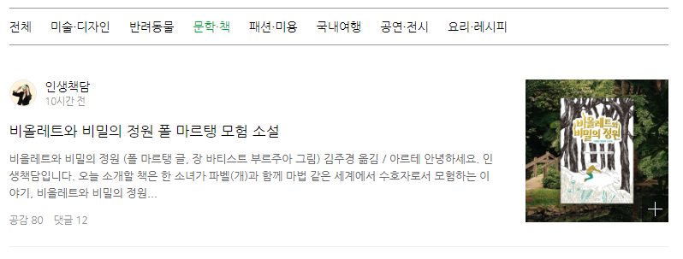
2. 웹 표준 레이아웃(9)
사이드 탭바
한 공간에서 여러 개의 내용 배치
네이버 블로그 주제별 모음(탭바 적용 예시)
웹 브라우저(Brave) 탭 예시

Slide 14
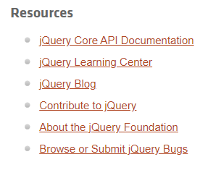
2. 웹 표준 레이아웃(10)
목록 태그의 용도
네비게이션 메뉴에 주로 사용됨
네비게이션 메뉴 : 페이지 이동에 사용 되는 메뉴
jquery.com의 화면

Slide 15
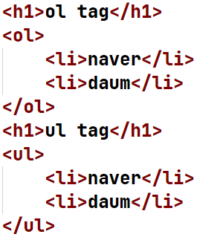
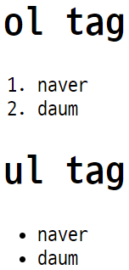
2. 웹 표준 레이아웃(11)
목록 태그 문법
ul(unordered list) : 순서가 없는 목록 태그
ol(ordered list) : 순서가 있는 목록 태그
li(list item) :목록 요소
목록 태그 적용 예시

Slide 16
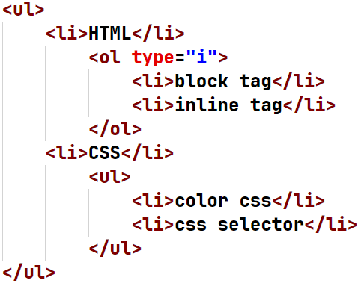
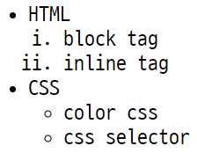
2. 웹 표준 레이아웃(12)
목록 태그 중첩
중첩 및 모양 변경 가능
목록 태그 중첩 및 모양 변경

Slide 17
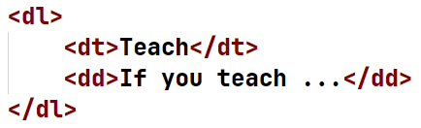

2. 웹 표준 레이아웃(13)
정의 목록
특정 용어의 정의와 설명 나타낼 때 사용 됨
dl : 정의 목록 태그 (definition list)
dt : 정의 용어 태그 (definition term)
dd : 정의 설명 태그 (definition description)
정의 목록 태그 예시

Slide 18
3. 반응형 웹(1)
At rule
@(At)을 이용하여 Style을 적용하는 문법
@import, @font-face, @media가 있음
@media는 반응형 웹에서 이용됨

Slide 19
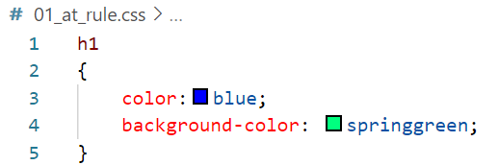
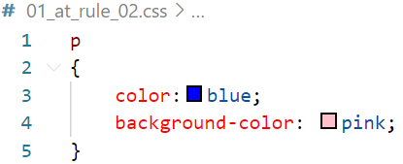
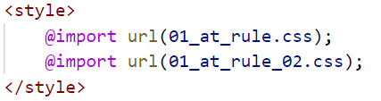
3. 반응형 웹(2)
@import
css를 적용하는 방식 중 하나
css 파일을 불러와서 style태그에 삽입
.css 파일을 통하여 설정된 css를 style 태그에 삽입

Slide 20
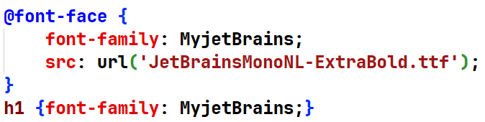
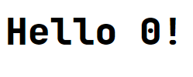
3. 반응형 웹(3)
@font-face
폰트에 이름을 붙인 뒤 해당 이름을 사용할 수 있게 함
@font-face 사용 예시

Slide 21
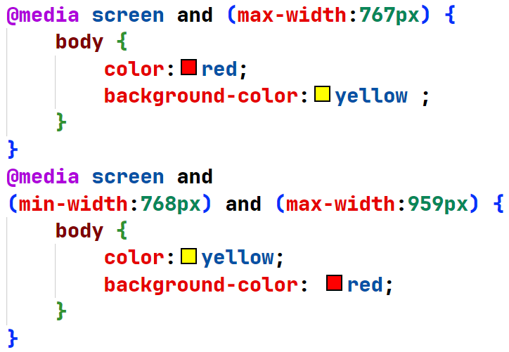
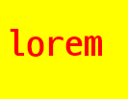

3. 반응형 웹(4)
@media를 활용한 반응형 웹
반응형 웹 : 화면 사이즈 변화 등에 따라 형태가 바뀌는 웹
화면 사이즈에 따라 다른 CSS 적용됨
화면에 따라서 CSS가 다르게 적용됨

Slide 22

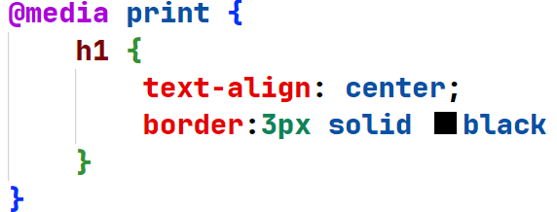
3. 반응형 웹(5)
@media print
인쇄시에도 다른 화면이 나오게 할 수 있음(미리 보기)
인쇄 미리 보기 화면에 적용된 CSS

Slide 23
3. 반응형 웹(6)
display:table
display 속성 중 테이블 모양으로 레이아웃을 잡을 때 사용
flex와 grid에 비하여 사용 빈도는 낮음
table : table 태그와 같은 레이아웃
table-cell : table 태그의 td와 같은 레이아웃
웹 표준 레이아웃을 만들 수 있으며 참고로 display:none을 화면에서 완전히 사라지게 하는 것이므로 이를 이용해서는 레이아웃을 만들 수 없음(필요시 사라지는 기능만 있음)

Slide 24
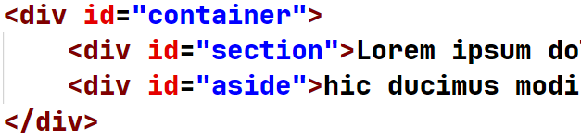
3. 반응형 웹(7)
display:flex
레이아웃 배치를 수월하기 위하여 고안된 속성
자신의 컨테이너가 차지하는 공간에 맞추기 위해 크기를 키우거나 줄여서 레이아웃을 알아서 배치함
※ 컨테이너 : 다른 태그들을 감싸는 공간
구버전 웹브라우저에서는 지원되지 않지만 구버전 웹브라우저를 지원하지 않는 사이트들이 증가하고 있음
flex 적용할 컨테이너

Slide 25
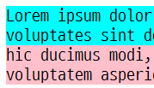
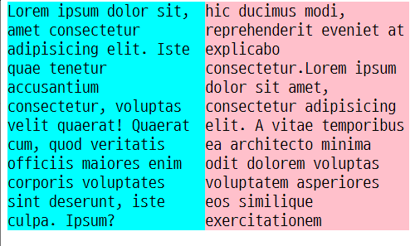
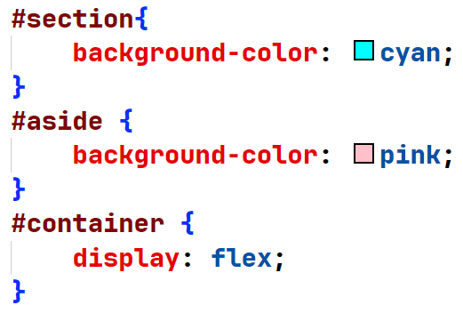
3. 반응형 웹(8)
flex 적용 전과 후
flex 적용 전
flex 적용 후
flex 적용 코드

Slide 26
3. 반응형 웹(9)
display:grid
Grid : 격자
flex처럼 과거의 table, float등을 이용한 레이아웃 설정을 대체하기 위해 나온 display 속성
flex는 한 방향 레이아웃 시스템이고 grid는 가로-세로 레이아웃 시스템
Grid=격자

Slide 27
3. 반응형 웹(10)
grid 기초
fr : 가로(=col) 혹은 세로(=row)의 화면 비율을 의미
cell : 그리드 위에 배치는 각 칸들을 의미
gap : 칸과 칸 사이의 여백
start와 end : grid는 셀들에 대하여 번호를 붙임

Slide 28
3. 반응형 웹(11)
grid 기초 예시
아래 예시는 2행 3열
col부분은 start : 1, end : 3
row부분은 start : 1, end : 2
1
2
3
4
1
2
3
col과 row 값 조절

Slide 29
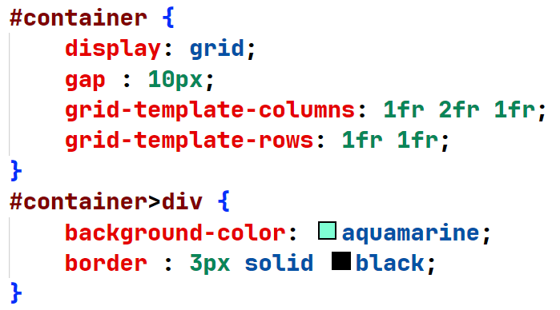

3. 반응형 웹(12)
동적 grid
비율을 지정한 grid이며 반응형 웹에서 응용됨
예) pc 화면에서는 grid 적용, 모바일에서는 grid 미적용
비율 지정한 통한 레이아웃(fr : 비율)

Slide 30
4. BootStrap(1)
Bootstrap 소개(1)
트위터에서 만든 레이아웃 관련 라이브러리
누군가가 이미 만들어놓은 css와 스크립트를 정해진 규칙에 따라 사용
반응형 웹, 모바일 환경에 대응되게 이미 구현되어 있음

Slide 31
4. BootStrap(2)
Bootstrap 소개(2)
웹 개발자들의 코드를 통일시키기 위하여 고안됨
원래 트위터 내부에서만 사용되었으나 높은 사용성으로 인하여 전세계적으로 사용중
BootStrap 5.x버전부터는 jQuery를 제거하고 바닐라 javaScript를 사용

Slide 32
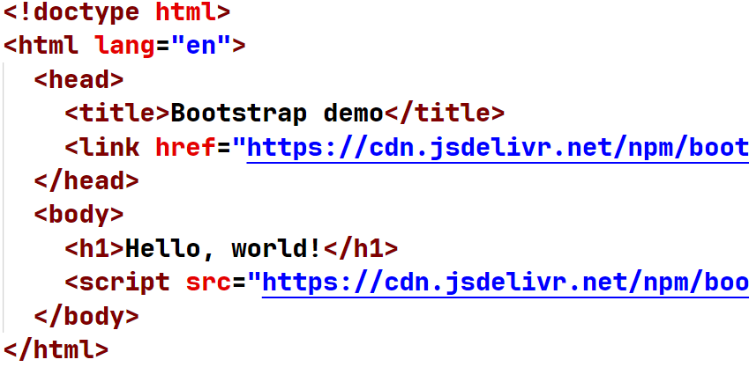
4. BootStrap(3)
Bootstrap 적용
getbootstrap.com 접속후 Docs 혹은 Read the docs 클릭
샘플 코드를 복사하여 사용
Bootstrap 샘플 코드

Slide 33

4. BootStrap(4)
Bootstrap과 class
공식 문서(Docs 탭)를 참고하여 class를 설정
여백 등의 css들이 리셋됨
브라우저마다 똑같이 보임

Slide 34
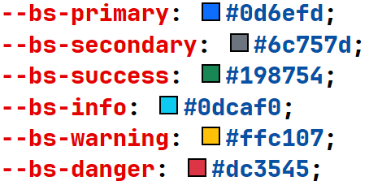
4. BootStrap(5)
Bootstrap과 css
BootStrap에서 지정한 class를 사용하면 css가 적용됨
css 선택자와 class명 지정이 bootStrap의 핵심
공식 문서를 보는 대신 css와 javaScript코드를 직접 분석해도 됨

Slide 35
4. BootStrap(6)
Bootstrap의 장단점
장점 : 쉽고 빠르게 통일된 형태의 레이아웃을 적용 가능
단점 : 획일화된 디자인으로 인하여 개성이 떨어짐
bootstrap 템플릿 모음 사이트를 활용하거나 자체적으로 css를 적용하는 경우들도 많음

Slide 36
4. BootStrap(7)
Bootstrap 활용 예시
반응형이 기본으로 지원됨
container : 중앙 정렬 하는 css 적용됨
Navbar : 네비게이션 안에 검색 창과 DropDown 등 포함
네이게이션 : 메뉴바, 사이트와 내외부적으로 연결해줌
Grid 시스템 : 한 줄을 12개의 열로 나눔
12로 나눈 이유 : 약수가 많음

Slide 37
4. BootStrap(8)
BootStrap 템플릿 모음 사이트
https://startbootstrap.com/
https://www.codeply.com/
기타 참고 템플릿
https://w3layouts.com/

